Slide 1
宣教关怀祷文
全能的天父上帝，我们为日本宣教士梅滿和珊珊夫妇，以及他们的儿女立佳与立约祷告。在北海道最寒冷的一月，求祢保佑他们平安和健康。我们特别为北海道原住民爱努族的灵魂得救祷告。求天父坚固宣教士的心，克服一切障碍，
1/2

Slide 2
宣教关怀祷文
向爱努族和日本人传扬福音。求圣灵在爱努族和日本人内心动工，柔软他们的心，清楚明白耶稣是永生的活水泉源。奉主耶稣基督的名，阿们。
2/2

Slide 3
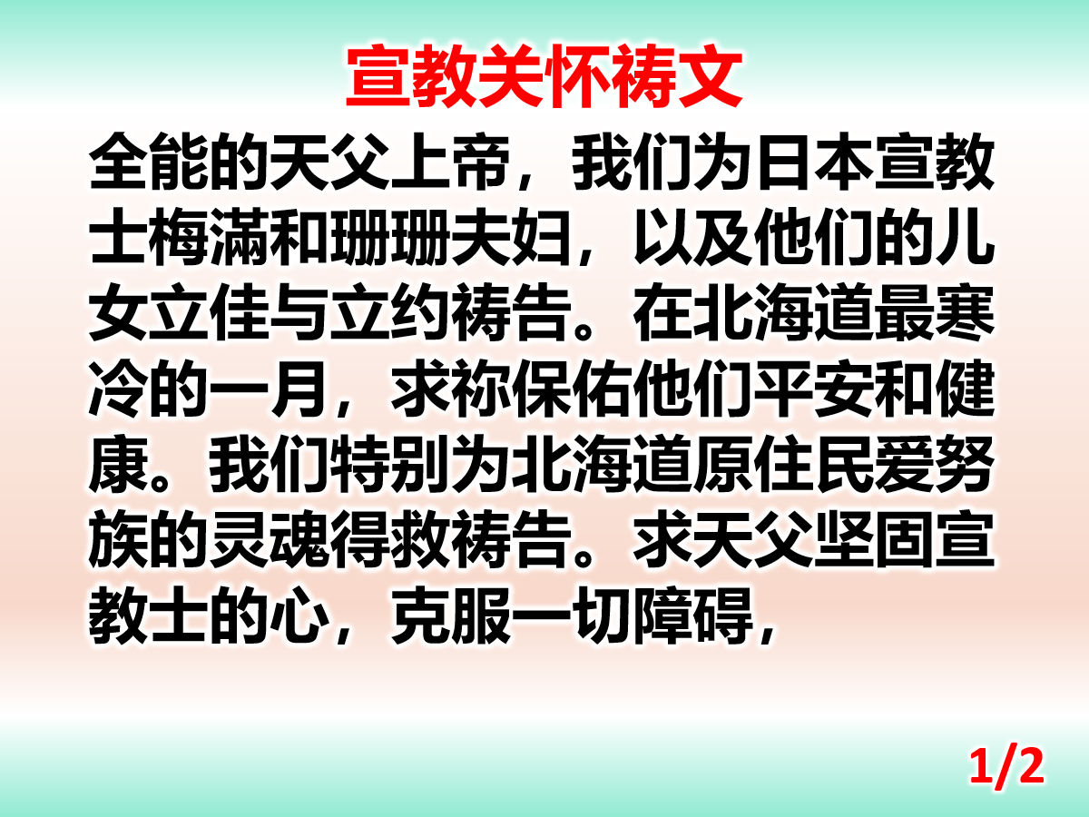

Slide 4
